Slide 1
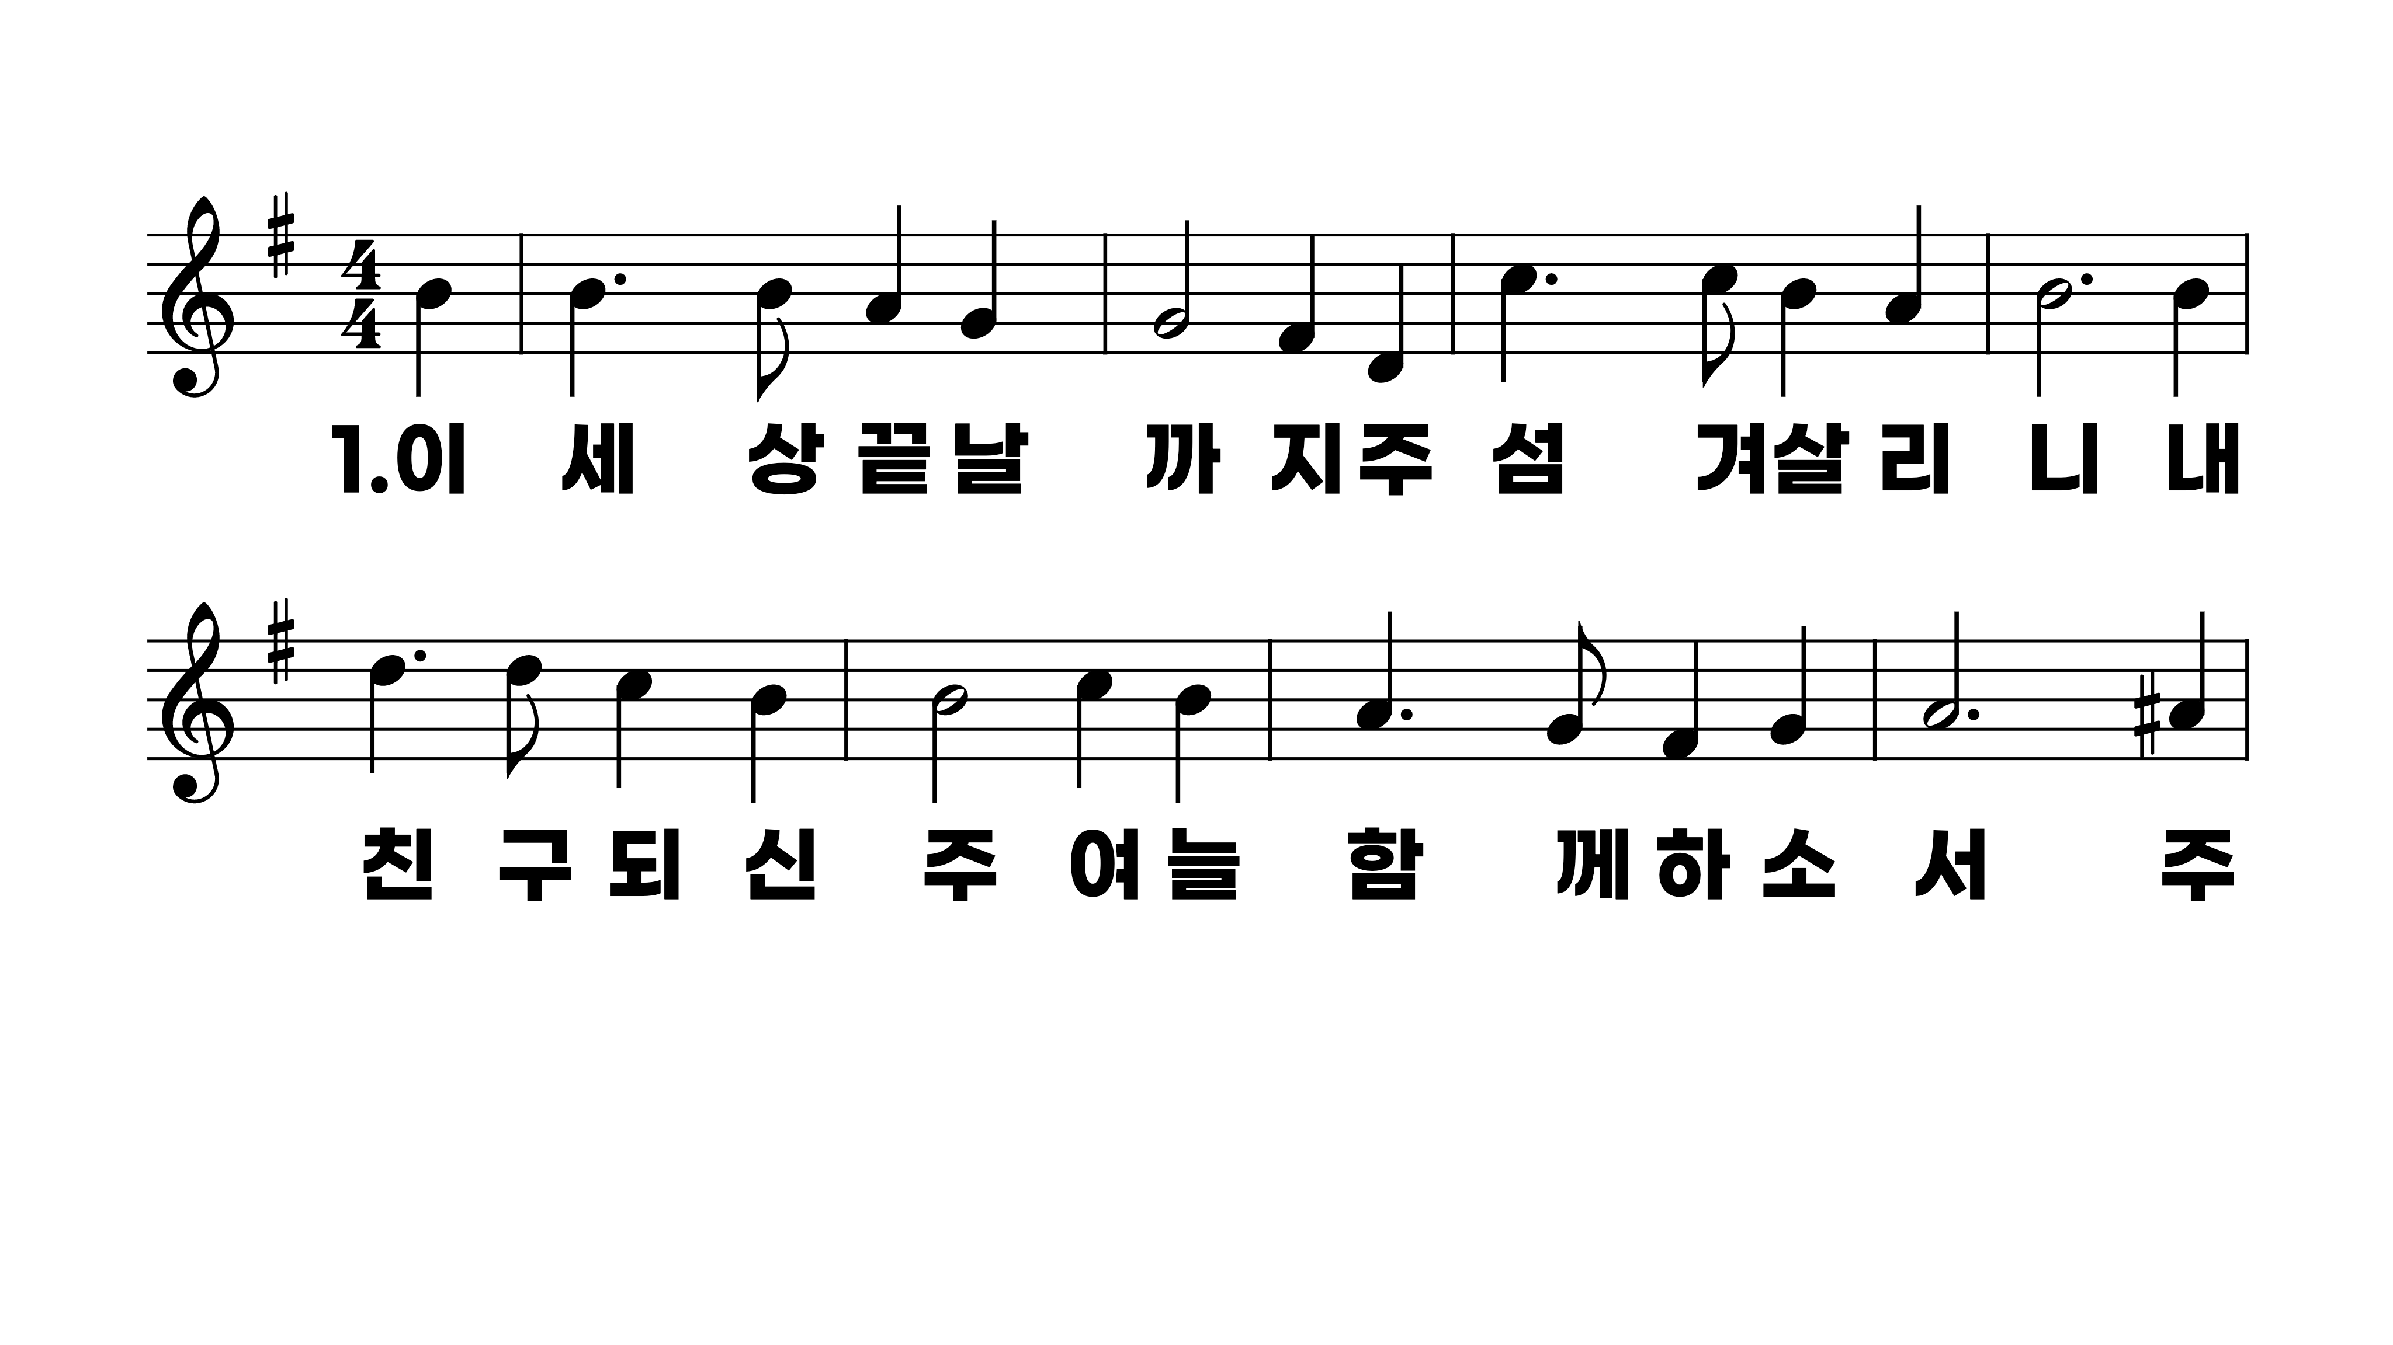
447장 이 세상 끝날까지
1.이세상끝날
2.나주를따를
3.이세상온갖
4.저영광빛난

Slide 2
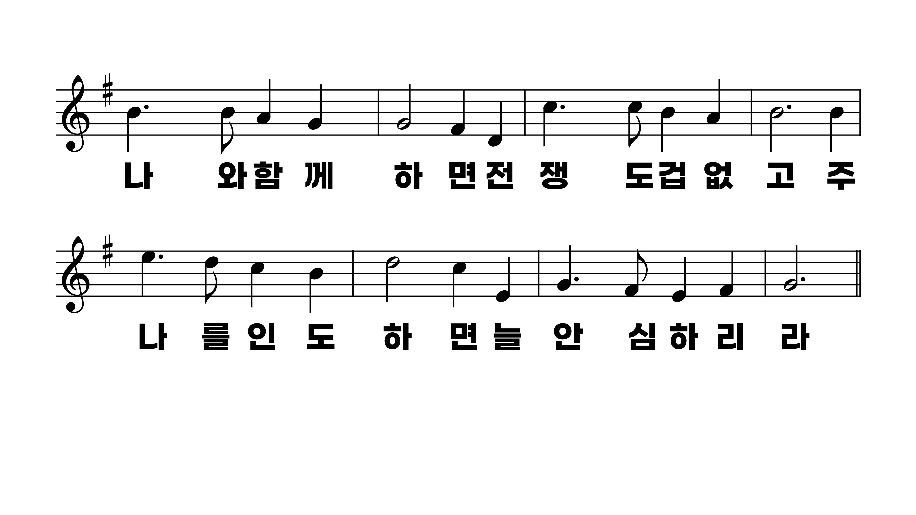
447장 이 세상 끝날까지
1.이세상끝날
2.나주를따를
3.이세상온갖
4.저영광빛난

Slide 3
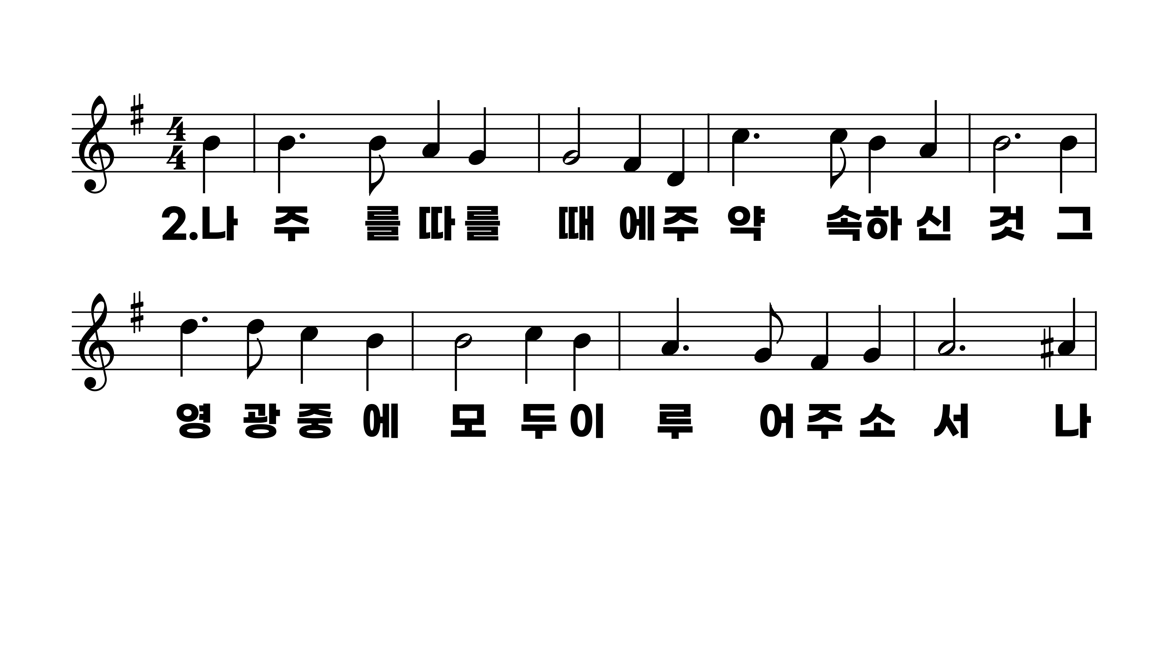
447장 이 세상 끝날까지
1.이세상끝날
2.나주를따를
3.이세상온갖
4.저영광빛난

Slide 4
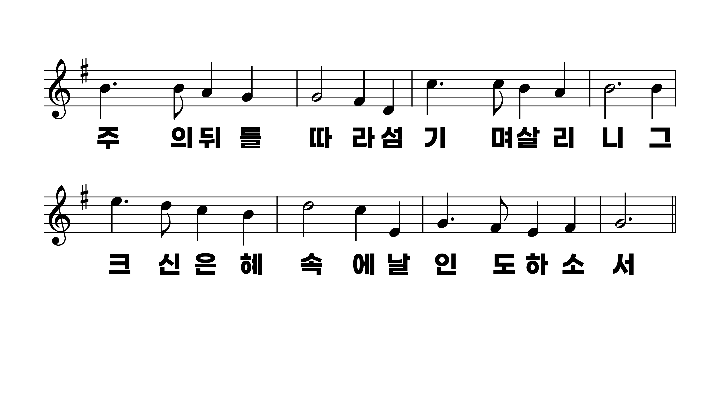
447장 이 세상 끝날까지
1.이세상끝날
2.나주를따를
3.이세상온갖
4.저영광빛난

Slide 5
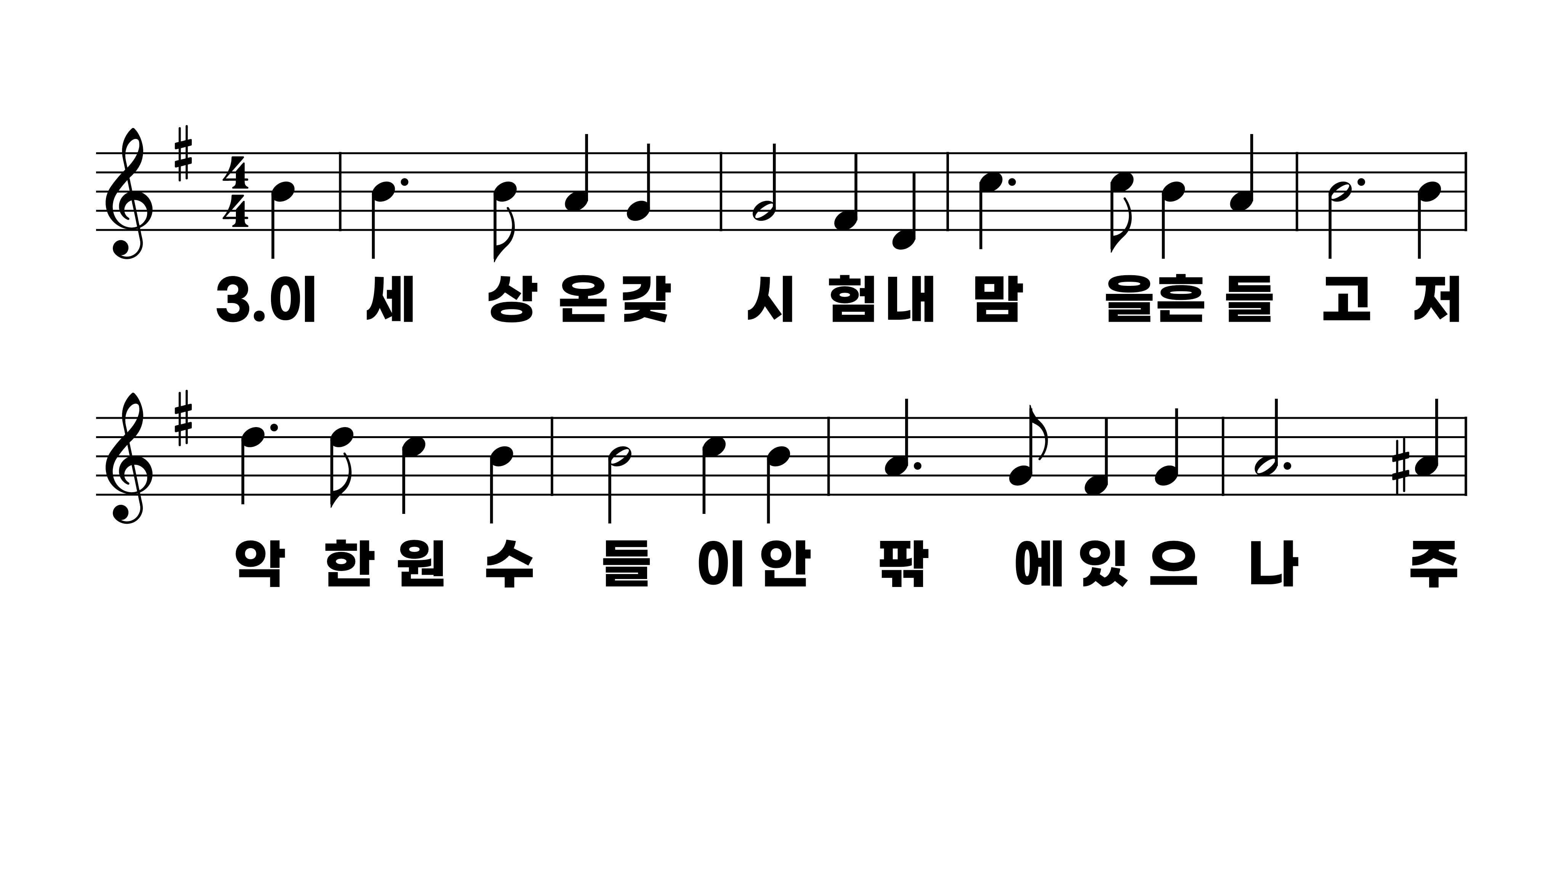
447장 이 세상 끝날까지
1.이세상끝날
2.나주를따를
3.이세상온갖
4.저영광빛난

Slide 6
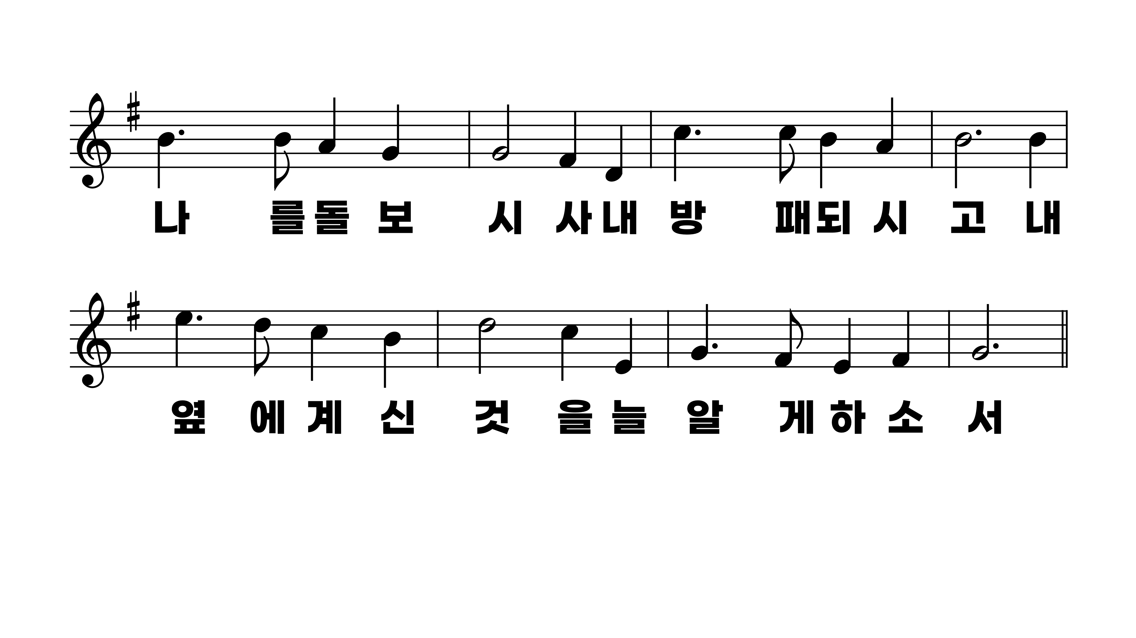
447장 이 세상 끝날까지
1.이세상끝날
2.나주를따를
3.이세상온갖
4.저영광빛난

Slide 7
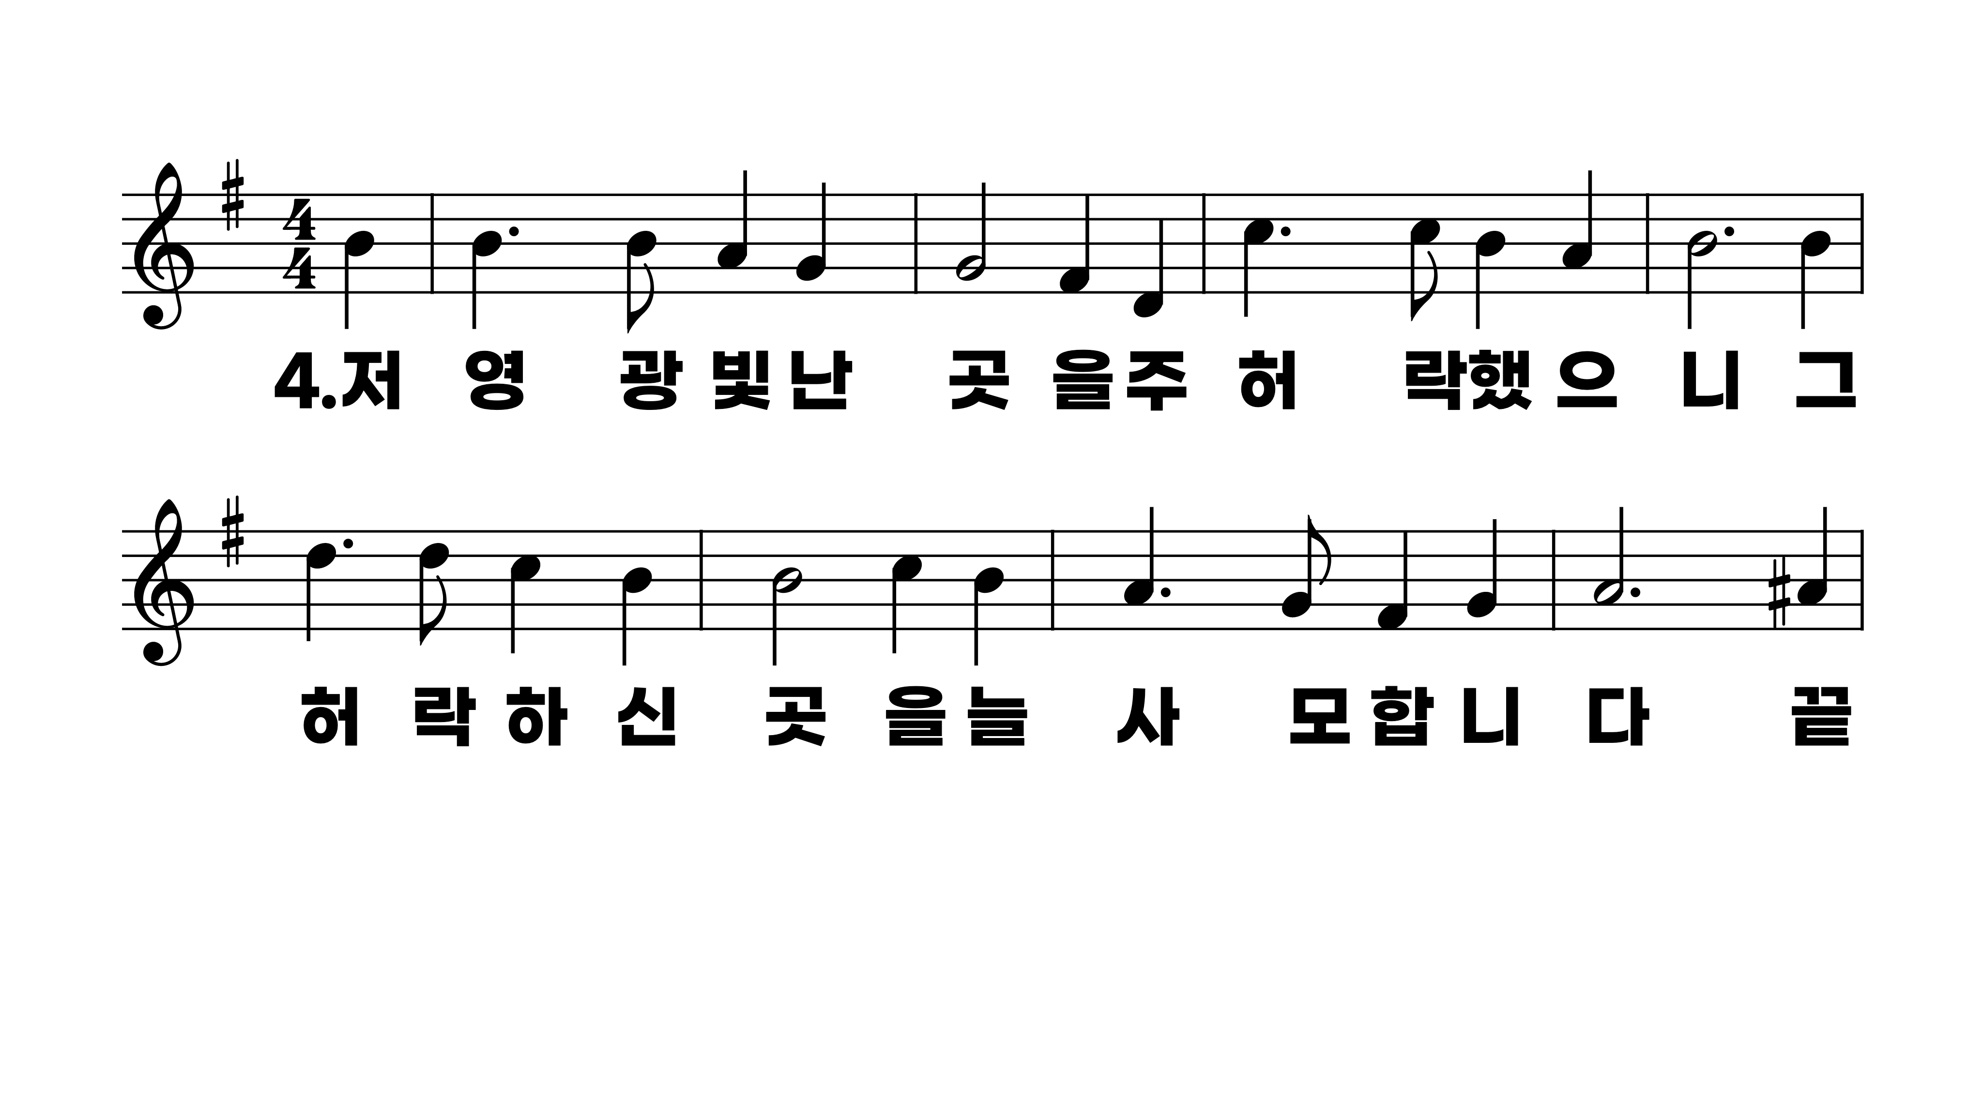
447장 이 세상 끝날까지
1.이세상끝날
2.나주를따를
3.이세상온갖
4.저영광빛난

Slide 8
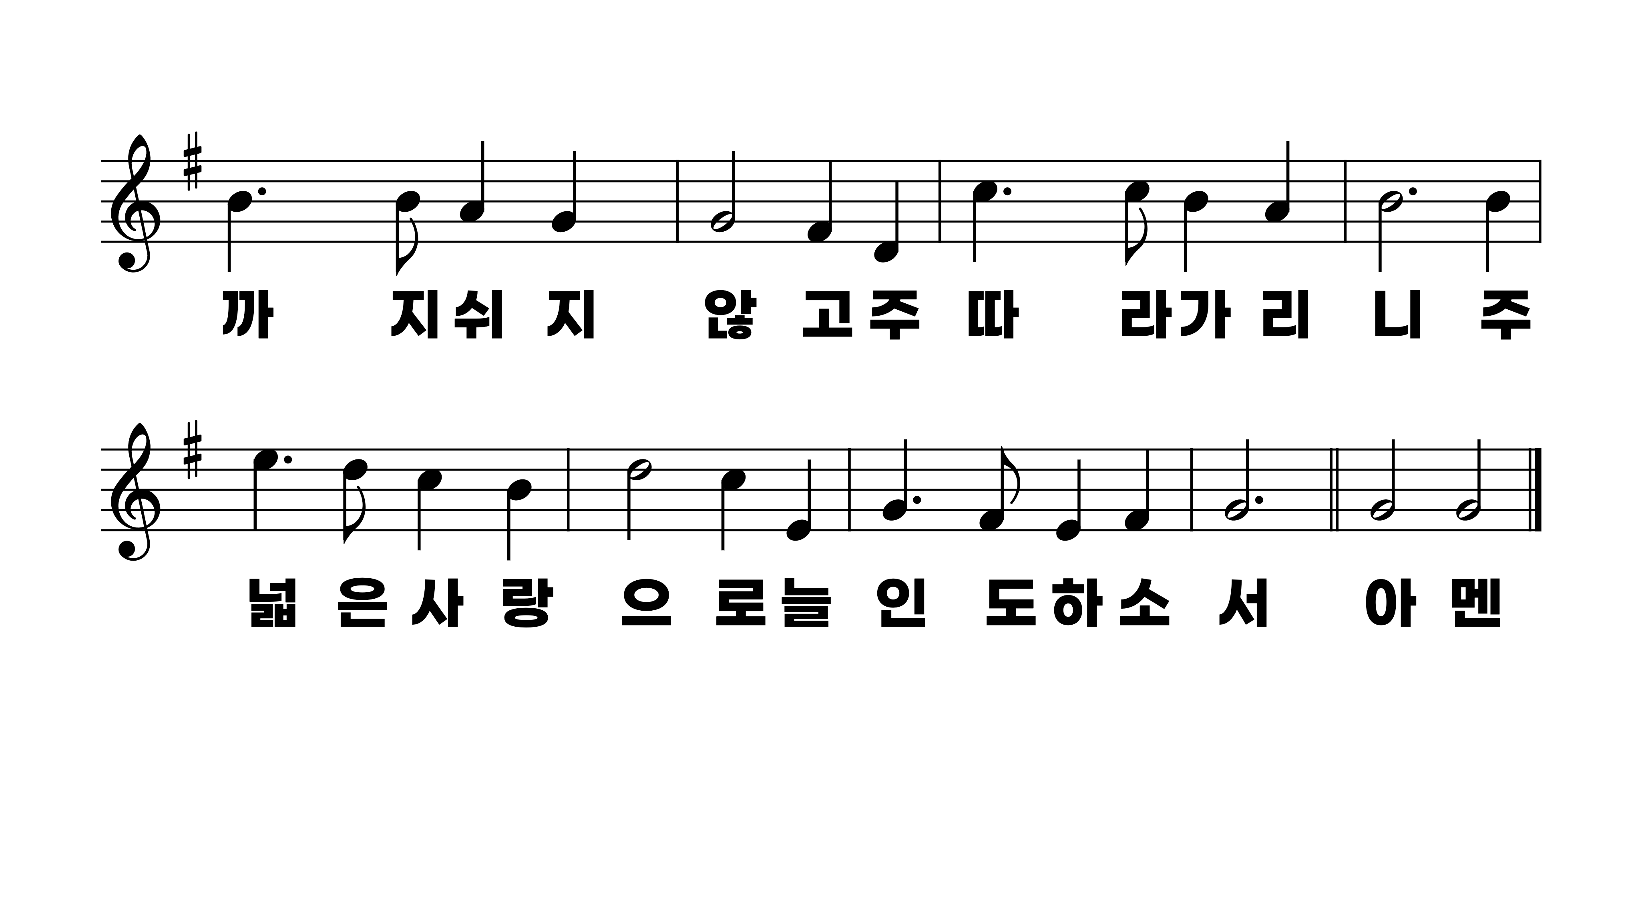
447장 이 세상 끝날까지
1.이세상끝날
2.나주를따를
3.이세상온갖
4.저영광빛난

